Slide 1


Projet personnel pressionnel
Métier Visé : Ingénieur Cybersécurité & Systèmes

Slide 2
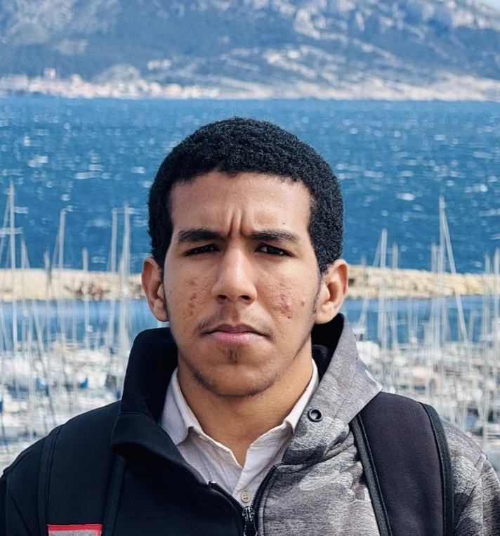
Mohamed Abe
Étudiant 2ème année ENSEEIHT (Filière ASR)

Slide 3
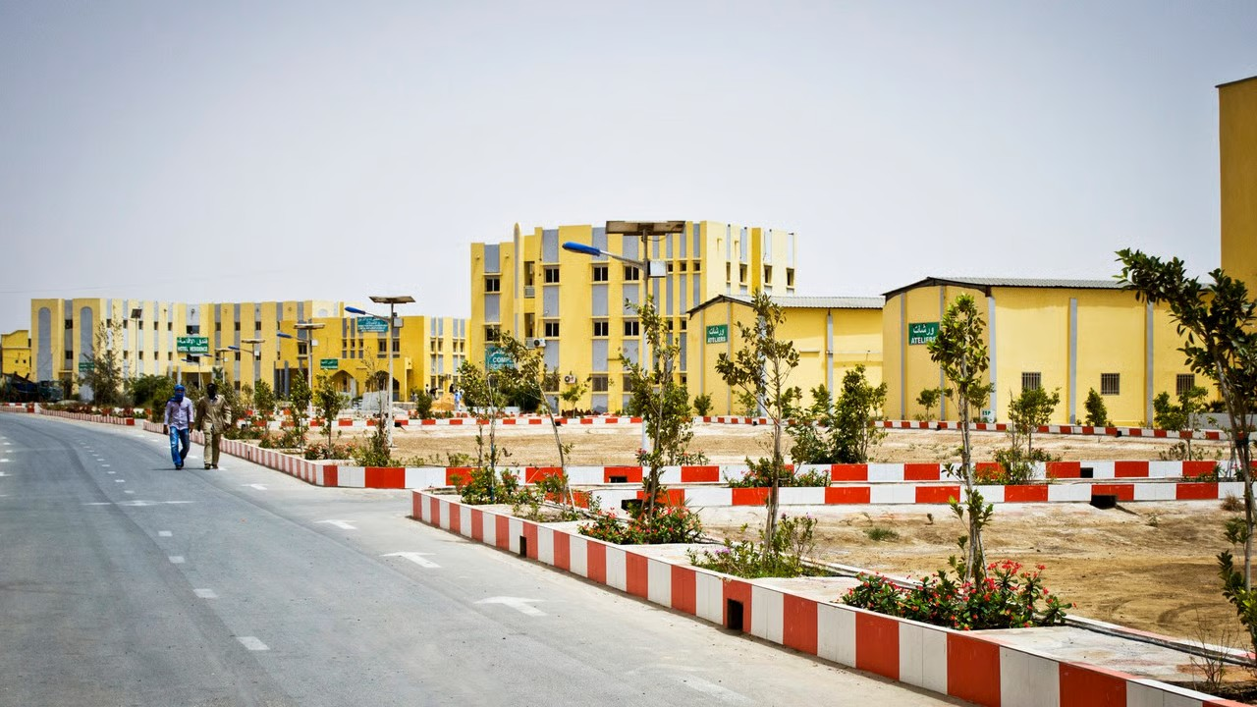

Passé & Fondations
Bac S Mention Très Bien (Mauritanie)
Classes Prépas MP (IPGEI)
Bilan Carbone Mobilité : 1,2 Tonnes ${CO}_{2}$ (Vol Nouakchott - Toulouse) < 6 T

Slide 4


Distinctions
Mention d'Honneur, Olympiade Internationale de Mathématiques (Oslo, 2022) – Compétition mondiale de haut niveau
Médaillé de Bronze, Olympiade Africaine de Mathématiques (Maroc, 2022).
1ère Place, Olympiade Nationale de Mathématiques (Mauritanie, 2022).

Slide 5

Mon Projet Professionnel
Cibles : Ingénieur Sécurité Cloud, Ingénieur DevOps, ou Architecte Système.
Secteurs visés : Cybersécurité, Système d’exploitation .
Intérêt pour le fonctionnement bas niveau (Linux, Noyau) combiné à la protection des données.
Parcours 3A : TLS – SEC / IBDIOT

Slide 6
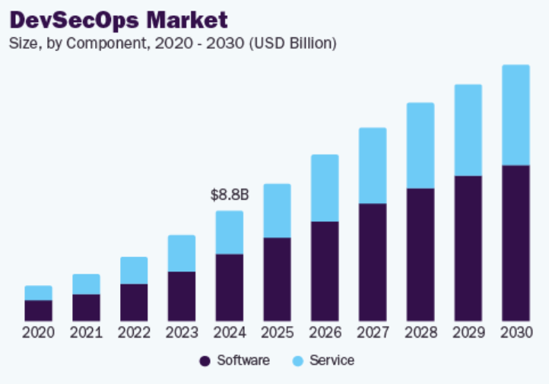


Analyse du Marché & Compétences
Linkden
myjobglasses
Fondamentaux Critiques : Malgré l'essor du Cloud, la maîtrise experte de Linux et des mécanismes bas niveau (noyau, processus) reste le filtre technique n°1 pour les postes à haute valeur ajoutée.
Sécurité Transverse : La compétence en cybersécurité n'est plus une option de spécialiste, mais une exigence obligatoire intégrée aux fiches de poste des développeurs Backend et architectes système.
Yassair Abdel Talla Fopa
Ingénieur Réseau et Cybersécurité
CGI

Slide 7



Engagement RSE & Soft Skills
Bénévole tuteur en sciences (SVC Toulouse)
Pédagogie & Communication
Soft Skills
Résolution de problèmes complexes & Logique
Programmation Système & Linux
Développement Fullstack & Architecture
Algorithmique Avancée
Travail d'équipe & Collaboration
Adaptabilité & Résilience
Engagement

Slide 8




Roadmap
Janvier - Mai 2025
Été 2025
2025-2026
Après 2027
Projets académiques + Recherche de stage.
Stage Assistant Ingénieur (2 à 4 mois) - Cible : Cybersécurité/Systèmes.
3ème année + Stage de fin d'études en infrastructure cloud ou Cybersécurite
Ingénieur en infrastructure cloud ou Cybersécurite

Slide 9
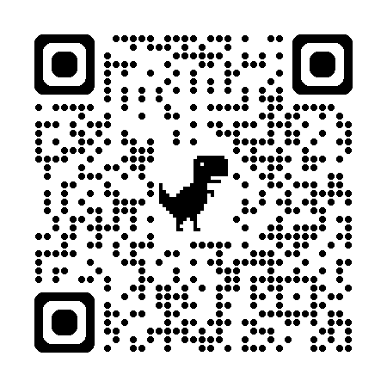
Merci
mohamedabbe9611@gmail.com
https://app.netlify.com/projects/mohamedabe/overview

